Slide 1
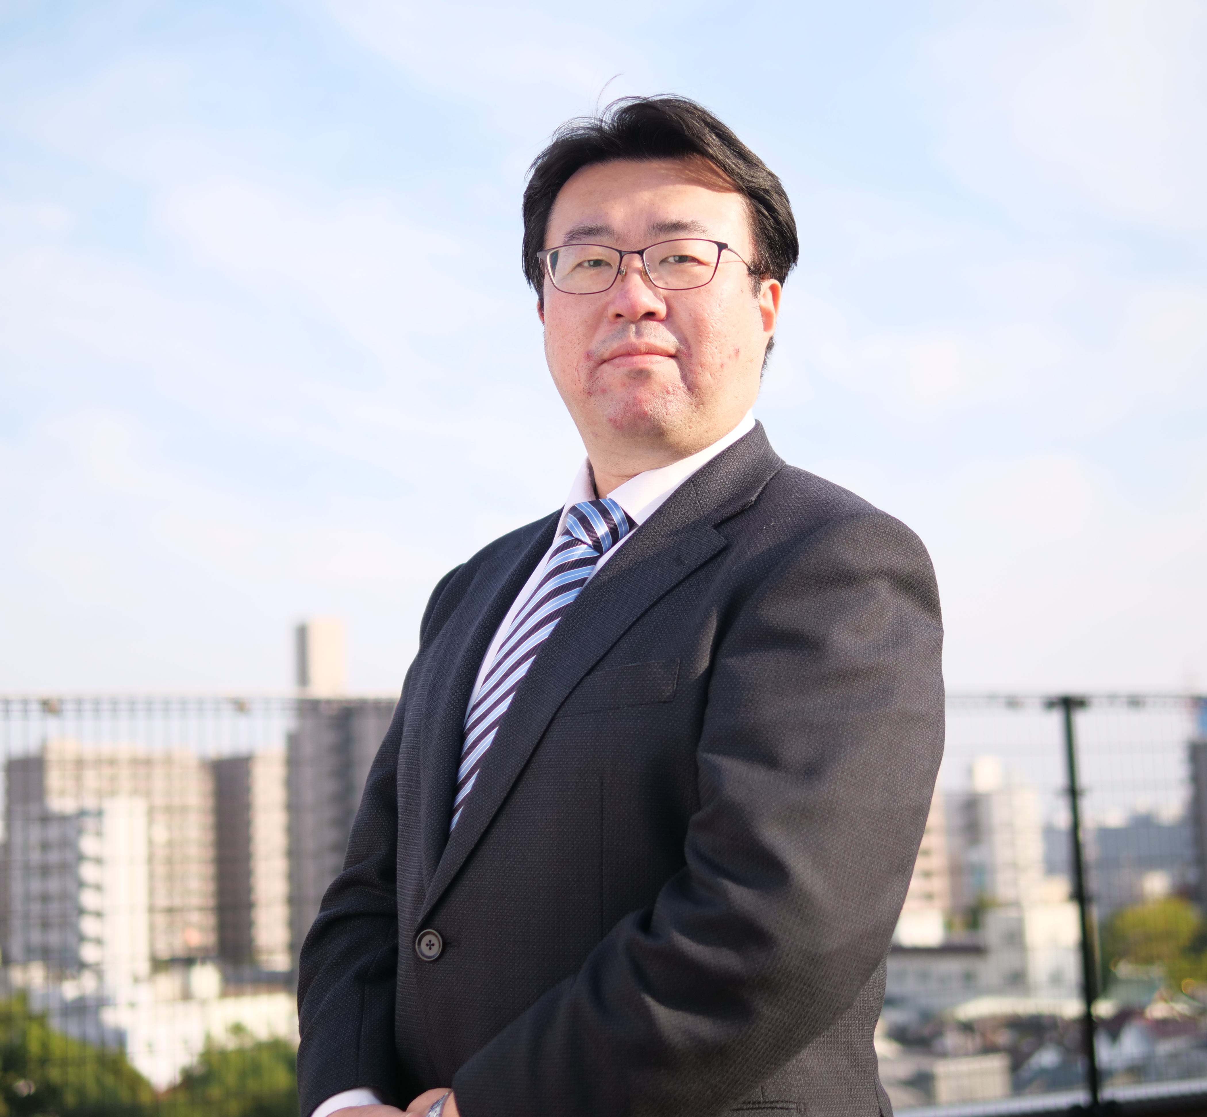
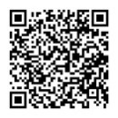
私たちは介護のプロを応援します！ 全国共通WEBセミナー（動画配信）ⓐ
組織で備える介護の
カスタマーハラスメント
～事業所・職員を守るために求められる対応とは？～
チャプター１
チャプター４
①ハラスメントにおける社会背景
②カスタマーハラスメントとは？
⑦体制構造と取り組み
チャプター２
チャプター５
③カスタマーハラスメントへの対応
④クレームの種類とその対応
⑧カスタマーハラスメント事例
チャプター３
約１８分×５コマのセミナーなので
業務の合間でもご覧いただけます！
⑤違法行為とその対応
⑥防止法や運営基準
講師：柳沼亮一氏
〈株式会社NextCareConsulting 代表取締役社長〉
～講師プロフィール～
デイサービス：主任、ショートステイフロアー：主任、介護付きホーム・特養ケアマネを経験し、介護付きホーム立ち上げで施設長を経験後、特養養護老人ホーム：施設長、デイサービスセンター：センター長を兼務。施設運営の傍ら介護福祉科の講師として教育にも携わる。
令和４年より、法人企画開発部・営業広報部：部長職を務め令和５年より三幸福祉会介護DXコンサルティングチームを立ち上げ、現在職員定着研修の開発・介護業務における生産性向上のためのシステム開発を各分野の企業と連携し行っている。また、北海道・山形・長野・福島・秋田・香川・岡山・東京・静岡の９都道府県で、介護ロボットの導入に関する講演を行っている。また、介護現場の生産性向上のアドバイス等も行っている。
♦配信時間 令和7年5月15日（木）10：00から
令和8年3月24日（火）17：00まで
♦受 講 料 一般 3,100円/名（税込）
賛助会員 2,200円/名（税込）
お申込み・お問合せ先
※ 配信期間中もお申込み可能です。
公益財団法人 介護労働安定センター 東京支部
〒170-0004 東京都豊島区北大塚１丁目１３番８号 啓成会ビル ３階
ＴＥＬ：０３-５９７２-１４１０ ＦＡＸ：０３-５９７２-１４１８

Slide 2
～受講をご希望の皆さまへ 下記お申込み手順等をご確認のうえ、メール・FAX等でお申込みください～
動画配信Ｗｅｂセミナー
FAX 03-5972-1418
【手順１】＜受講を申し込む＞ホームページから、もしくは受講申込書に下記項目全てご記入(入力)の上、FAX又はメール等でお申込みください。
FAXの場合は、右記番号あてに本状をFAXしてください。（FAX 03-5972-1418）
【手順２】 「請求書（振込票付き）」を郵送でお送りいたします。
（注意事項）開催日の２週間前までに請求書が届かない場合は、必ずご連絡ください。
【手順３】 「受講料を振込む」請求書に記載の支払期限までに、受講料 をお振込みください。
（注意事項）①振込手数料はお振込人様の負担とさせていただきます。
②振込票の控えをもって領収書に代えさせていただきます。
③『受講申込書』による申込があっても受付完了とはなりません。受講をキャンセルされる場合は、必ず事前にご連絡ください。
なお、お申込者様の都合によるキャンセルの場合は、振込手数料を差し引いてのご返金となります。
④お振込みいただいた受講料は、開催決定(開催日から起算して14日前)以降は、原則として返金致しませんので予めご了承ください。
【手順４】 ＜受付完了＞お振込みいただいた時点で、「受講申込」が完了となります。 【手順５】 ＜視聴用URL記載メール＞を受け取る。セミナー配信前日までに視聴用URLとパスワードをメールで送付します。
※受講申込者が定員に満たない等の理由により、セミナーを中止する場合があります。その場合は電話等でご本人に連絡の上、受講料を
返還させていただきます。（返還の振込手数料は当センターが負担いたします。）
下記の項目は受講に必要な情報となりますので、ご記入漏れのないようお願いいたします。
受講申込書「組織で備える介護のカスタマーハラスメント」 配信期間 令和7年5月15日(木)10時から 令和8年3月24日(火)17時まで 受 講 料 一般 3,100円(税込) 賛助会員 2,200円(税込)
申込者名※ | ﾌﾘｶﾞﾅ | 役職をご記入ください。
法人名※ |  |  | 賛助会員の確認欄 （該当項目に〇） | 賛助会員の確認欄 （該当項目に〇）
事業所名 |  |  | 会員 ・ 非会員 | 会員 ・ 非会員
住所・連絡先※ | 〒 |  | TEL FAX | TEL FAX
E-mail※ | ※視聴に必要なURLを送信しますので、必ずご記入ください。
請求書宛先 ※上記以外の場合 ご記入ください。 | 〒 TEL FAX
同意事項 | 本セミナーリーフレット等に記載の「Webセミナー受講における禁止事項及び注意事項」及び「上記手順「注意事項」に同意しますか。（同意する場合は、右欄にチェックをお願いします。） |  |  | □ 同意する
【特定商取引法改正に伴う有料講習広告送信の承諾について】※ | 今後開催予定の有料講習・セミナーの募集チラシの送信の許諾に関して、チェックを お願いします。 □メール送信 □FAX送信 □郵送 □承諾しない
＜Webセミナー受講における禁止事項及び注意事項＞※お申込みの際は必ずご確認、ご同意をお願いします。
◆禁止事項◆
●本Webセミナーの視聴用URLとパスワード等の第三者への転用、貸与。●本WebセミナーのSNS上への掲載。●本Webセミナーにおける著作権を侵害する行為を行うこと。●本Webセミナーの録画・録音・撮影、スクリーンショットやダウンロードおよび資料の無断複写や転用、転載等。
◆注意事項◆
●Webセミナーの視聴の際、インターネット利用環境等についてのご質問はお受け出来かねますので、予めご了承ください。
●受講に必要な機材や通信費は受講者様でご負担ください。スマートフォン等による視聴は、パケット通信料定額制に加入していない場合、特にご注意ください。
●Webセミナー視聴の際、PCウイルス感染した場合、当センターで責任は負いかねますので、視聴する端末等のセキュリティ対策は受講者様で行って頂くようお願いします。なお、受講者様の機材や通信環境が原因でPCウイルスに感染し損害が発生した場合、当該受講者様に賠償責任を取っていただくことがあります。
●当センターの都合で配信不可となった場合は、電話等でご本人に連絡の上、お振込額を返金いたします。その際の返金に係る振込手数料は当センターにて負担いたします。
※当センターのプライバシーポリシーに基づき申込書等の内容は、厳重に管理し、ご本人の了解なしに第三者へ提供される ことはありません。※お問合せ先等は、本案内の１枚目をご確認ください。

